Slide 1
Annotation
Java Programming Course
Faculty of Information Technologies
Industrial University of Ho Chi Minh City

Slide 2
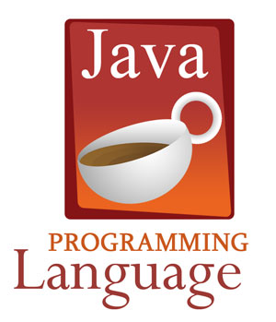
Session objectives
Introduction
Anotation - basic
Annotation Types
The Built-In Annotations
from java.lang package
@Override,
@Deprecated,
@SuppressWarnings.
from java.lang.annotation
@Target,
@Retention,
@Documented
@Inherited
Custom Annotations

Slide 3
Annotation là gì ?
Annotation đã được thêm vào Java từ Java 5
Annotation (Chú thích) được sử dụng để cung cấp thông tin dữ liệu cho mã Java .
Là thông tin dữ liệu, các Annotation không trực tiếp ảnh hưởng đến việc thực hiện các mã của bạn, mặc dù một số loại chú thích thực sự có thể được sử dụng cho mục đích đó.

Slide 4


Structure of Java Compiler
Parser
Type
Checker
Class File
Writer
Source File
class C {
@NonNull
Object field;
C(@NonNull
Object p) {
field = p;
}
@NonNull
Object get() {
return field;
}
}
Class
File
Comments
Error

Slide 5
Structure of Java5 (and later) Compiler
Parser
Type
Checker
Annotation
Checker
Class File
Writer
Source File
class C {
@NonNull
Object field;
C(@NonNull
Object p) {
field = p;
}
@NonNull
Object get() {
return field;
}
}
Class
File
Program
with
annotations
Error
Error
Annotation Checker Plugins

Slide 6
Annotation : mục đích sử dụng
Chỉ dẫn cho trình biên dịch (Compiler)
Chỉ dẫn trong thời điểm xây dựng (Build-time)
Chỉ dẫn trong thời gian chạy (Runtime)

Slide 7
Chỉ dẫn cho trình biên dịch
Java có sẵn 3 Annotation mà bạn có thể sử dụng để cung cấp cho các hướng dẫn để trình biên dịch Java.
@Deprecated
@Override
@SuppressWarnings

Slide 8
@Deprecated
Chú thích @Deprecated là một Annotation dùng để chú thích một cái gì đó bị lỗi thời, tốt nhất không nên sử dụng nữa, chẳng hạn như class, hoặc method.
Notes:
Chú thích @Deprecated được bộ biên dịch quan tâm để thông báo cho bạn nên dùng một cách nào đó thay thế. Hoặc với các IDE lập trình chẳng hạn như Eclipse nó cũng sẽ có các thông báo cho bạn một cách trực quan.

Slide 9
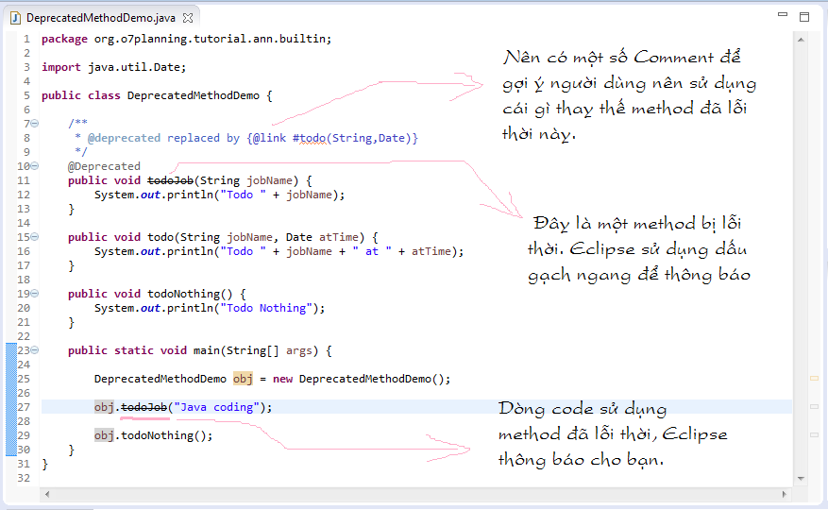
@Deprecated

Slide 10
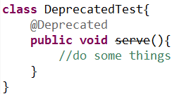
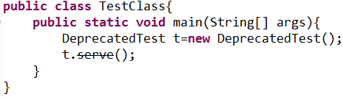
@Deprecated

Slide 11
@Override
Chú thích @Override là một Annotation được sử dụng cho các method ghi đè của method trong một class cha (superclass).
Nếu method này không hợp lệ với một method trong class cha, trình biên dịch sẽ thông báo cho bạn một lỗi.
Notes:
Annotation @Override là không bắt buộc phải chú thích trên method đã ghi đè method của class cha. Đó là một ý tưởng tốt để sử dụng nó. Trong trường hợp một người nào đó thay đổi tên của method của class cha, method tại class của bạn sẽ không còn là method ghi đè nữa. Nếu không có chú thích @Override bạn sẽ không tìm ra. Với các chú thích @Override trình biên dịch sẽ cho bạn biết rằng các phương pháp trong các lớp con không ghi đè bất kỳ phương thức trong lớp cha.

Slide 12
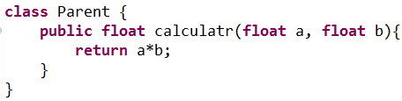
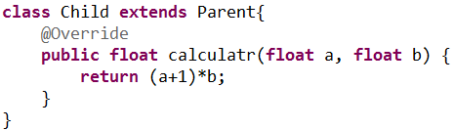
@Override

Slide 13
@SuppressWarnings
Chú thích @SuppressWarnings là một Annotation làm cho các trình biên dịch thôi không cảnh báo một vấn đề của method nào đó.
Ví dụ, nếu trong một method có gọi tới một method khác đã lỗi thời, hoặc bên trong method có một ép kiểu không an toàn, trình biên dịch có thể tạo ra một cảnh báo. Bạn có thể tắt các cảnh báo này bằng cách chú thích method này bằng @SuppressWarnings.

Slide 14
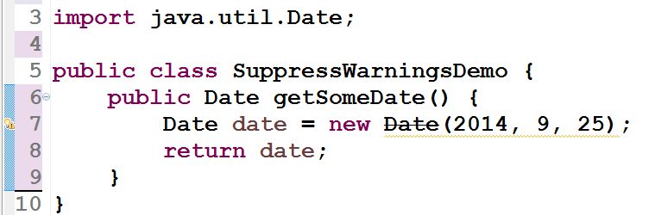
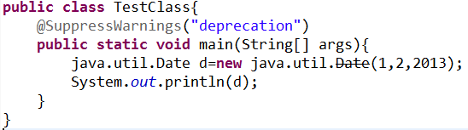
@Suppresswarnings
Sử dụng phương thức lỗi thời
Before
Cảnh báo của Eclipse
After
Sử dụng @SupperWarning(“deprecation”) để tắt cảnh báo

Slide 15
Chỉ dẫn trong thời điểm xây dựng (Build-time)
Quá trình xây dựng bao gồm tạo ra các mã nguồn, biên dịch mã nguồn, tạo ra các file XML (ví dụ như mô tả triển khai), đóng gói mã biên dịch và các tập tin vào một tập tin JAR, v..v.
Xây dựng phần mềm thường được thực hiện bởi một công cụ xây dựng tự động như Apache Ant hoặc Apache Maven .
Xây dựng các công cụ có thể quét mã Java và dựa vào các chú thích (Annotation) để tạo ra mã nguồn hoặc các tập tin khác dựa trên những chú thích đó

Slide 16
Chỉ dẫn trong thời gian chạy (Runtime)
Thông thường, các Annotation không có mặt trong mã Java sau khi biên dịch.
Tuy nhiên có thể xác định các Annotation của bạn trong thời gian chạy.
Các chú thích này sau đó có thể được truy cập thông qua Java Reflection, và được sử dụng để cung cấp cho các hướng dẫn chương trình của bạn, hoặc API của một số bên thứ ba (Third party API).

Slide 17
Viết Annotation
Sử dụng @interface là từ khóa khai báo của Annotation, annotation khá giống một interface. Annotation có hoặc không có các phần tử (element) trong nó. Đặc điểm phần tử của annotation:
Không có thân hàm
Không có tham số hàm
Khai báo trả về phải là một kiểu cụ thể:
Các kiểu nguyên thủy (boolean, int, float, ...)
Enum
Annotation
Class (Ví dụ String.class)
Có thể có giá trị mặc định

Slide 18
The Basics
Example to Define an Annotation (Annotation type)
public @interface MyAnnotation {
String doSomething();
}
Example to Annotate Your Code (Annotation)
@MyAnnotation (doSomething="What to do")
public void mymethod() {
.......
}

Slide 19
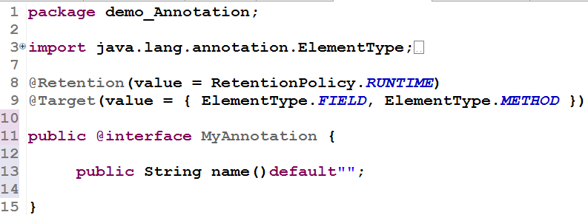
Demo

Slide 20
Viết Annotation
TYPE - Gắn trên khai báo Class, interface, enum, annotation.
FIELD - Gắn trên khai báo trường (field), bao gồm cả các hằng số enum.
METHOD - Gắn trên khai báo method.
PARAMETER - Gắn trên khai báo parameter
CONSTRUCTOR - Gắn trên khai báo cấu tử
LOCAL_VARIABLE - Gắn trên biến địa phương.
ANNOTATION_TYPE - Gắn trên khai báo Annotation
PACKAGE - Gắn trên khai báo package.

Slide 21
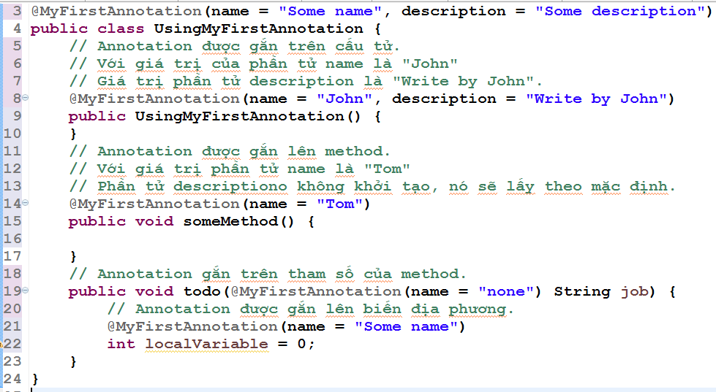
DEMO

Slide 22
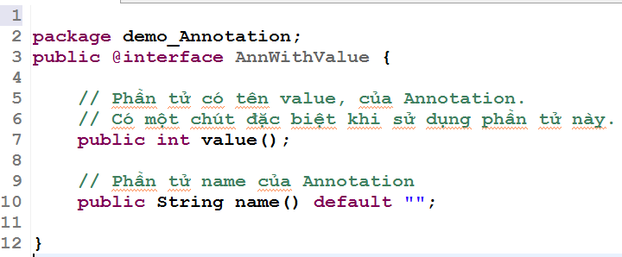
Annotation với phần tử value
Một Annotation có phần tử tên là value có một số đặc biệt:

Slide 23
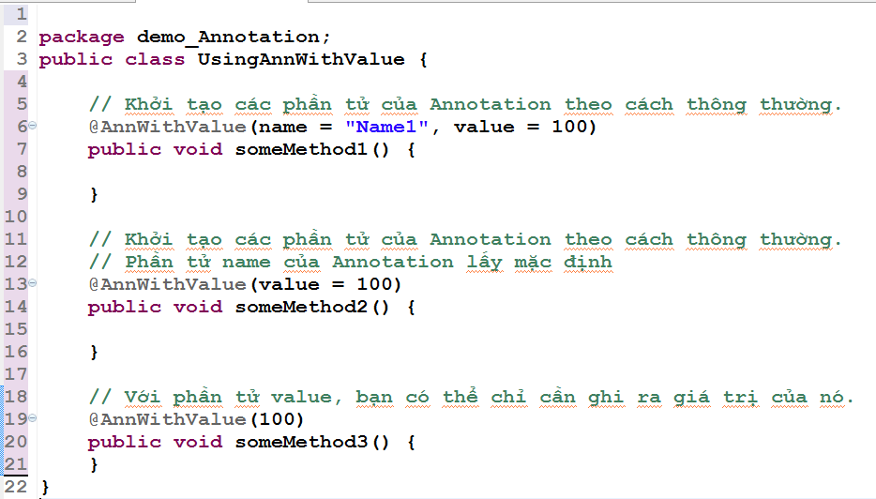
UsingAnnWithValue

Slide 24
@Retention
@Retention: Dùng để chú thích mức tồn tại của một annotation nào đó.
Cụ thể có 3 mức nhận thức tồn tại của vật được chú thích: RetentionPolicy.SOURCE: Tồn tại trên code nguồn, và không được bộ dịch (compile) nhận ra.
RetentionPolicy.CLASS: Mức tồn tại được bộ dịch nhận ra, nhưng không được nhận biết bởi máy ảo tại thời điểm chạy (Runtime).
RetentionPolicyRUNTIME: Mức tồn tại lớn nhất, được bộ dịch (compiler) nhận biết, và máy ảo thời điểm chạy cũng nhận ra sự tồn tại của nó

Slide 25
@Target
@Target: Dùng để chú thích cho một annotation khác, và annotation đó sẽ được sử dụng trong phạm vi nào. ElementType.TYPE - Gắn trên khai báo Class, interface, enum, annotation.
ElementType.FIELD - Gắn trên khai báo trường (field), bao gồm cả các hằng số enum.
ElementType.METHOD - Gắn trên khai báo method.
ElementType.PARAMETER - Gắn trên khai báo parameter
ElementType.CONSTRUCTOR - Gắn trên khai báo cấu tử
ElementType.LOCAL_VARIABLE - Gắn trên biến địa phương.
ElementType.ANNOTATION_TYPE - Gắn trên khai báo Annotation
ElementType.PACKAGE - Gắn trên khai báo package.

Slide 26
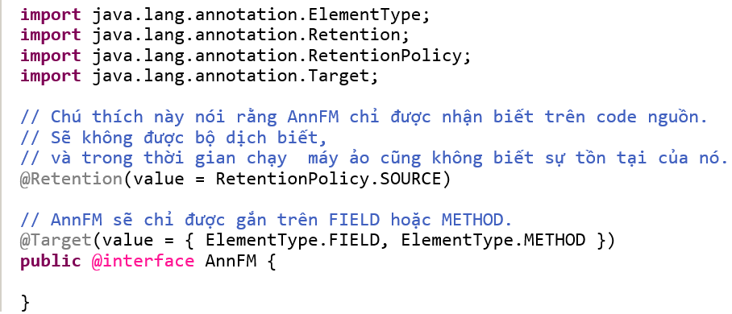
DEMO: AnnFM

Slide 27
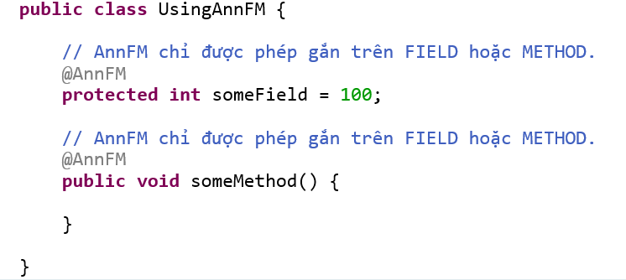
DEMO :UsingAnnFM

Slide 28

Annotation Processing
It's possible to read a Java program and take actions based on its annotations. To make annotation information available at runtime, the annotation type itself must be annotated with @Retention(RetentionPolicy.RUNTIME):
Annotation data can be examined using reflection mechanism
java.lang.reflect.AccessibleObject:
<T extends Annotation> T getAnnotation(Class<T>)
Annotation[] getAnnotations()
boolean isAnnotationsPresent(<Class<? extends Annotation>)

Slide 29

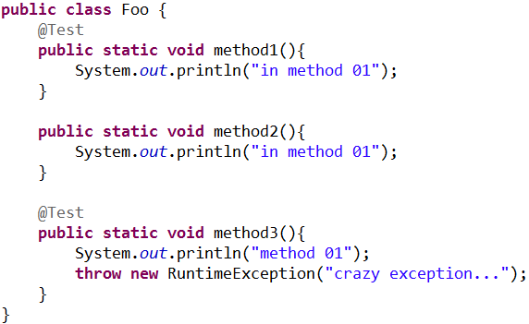
Annotation Processing example (1)

Slide 30
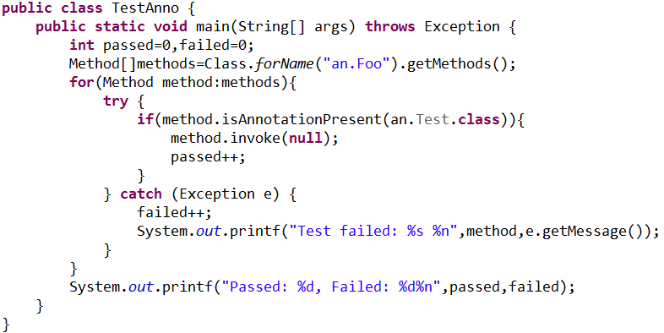
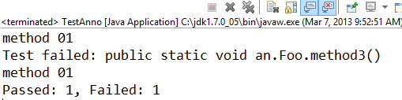
Annotation Processing example (2)

Slide 31

The @Documented Annotation
The documented annotation indicates that an annotation with this type should be documented by the javadoc tool.
By default, annotations are not included in javadoc. But if @Documented is used, it then will be processed by javadoc-like tools and the annotation type information will also be included in the generated document.

Slide 32
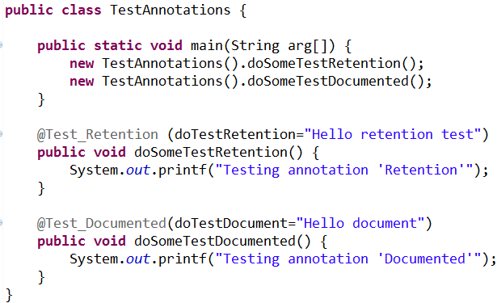
The @Documented Annotation

Slide 33
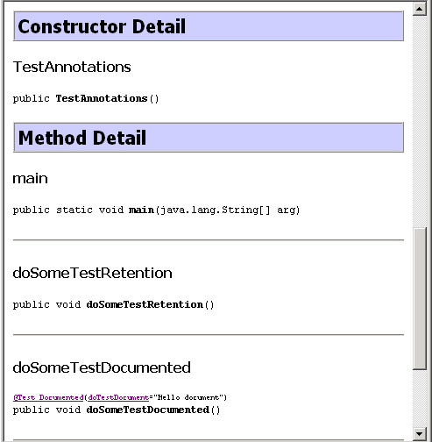
The @Documented Annotation
As you can see from the screenshot, there is no annotation-type information for the doSomeTestRetention() method. But, this description is provided for the doSomeTestDocumented() method. This is because of the @Documented tag attached with your Test_Documented annotation. Your earlier annotation Test_Retention did not include this tag.

Slide 34
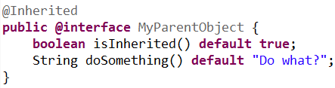

The @Inherited Annotation
This is a bit of a complex annotation type.
It indicates that the annotated class with this type is automatically inherited.
More specifically, if you define an annotation with the @Inherited tag, then annotate a class with your annotation, and finally extend the class in a subclass, all properties of the parent class will be inherited into its subclass

Slide 35
Custom Annotations
To create an annotation type for classes
Syntax: "@" symbol + interface keyword + annotation name
Saved with a . java extension.
Annotations will be compiled to .class files.
To use a class level annotation, the annotation name will precede the class declaration.
Parameters can be added to Annotation declaration.
Will not have a null value.
Can have a default value.
Are written as simple methods.
Can be arrays of comma-separated values of primitive data type.

Slide 36
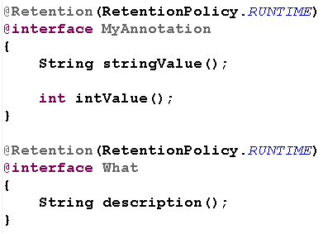
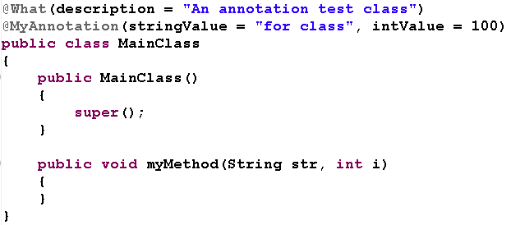
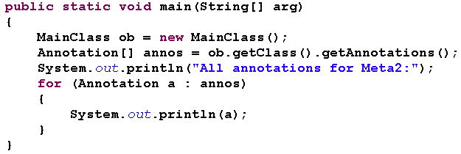

Example of Annotation for Classes
Output

Slide 37
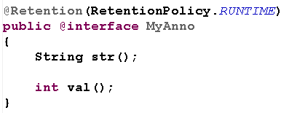
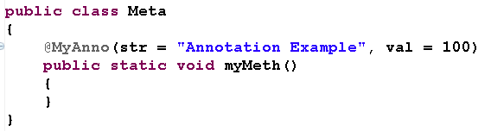
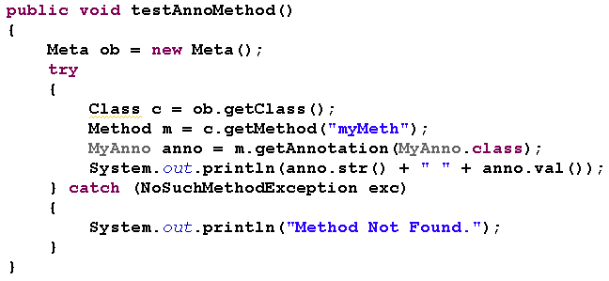
Annotation for Methods
Output

Slide 38
Reallife example – JPA Annotations
When using JPA, you can configure the JPA behavior of your entities using annotations:
@Entity - designate a plain old Java object (POJO) class as an entity so that you can use it with JPA services
@Table, @Column, @JoinColumn, @PrimaryKeyJoinColumn – database schema attributes
@OneToOne, @ManyToMany – relationship mappings
@Inheritance, @DiscriminatorColumn – inheritance controlling

Slide 39
Reallife example – JUnit Annotations
Annotations and support for Java 5 are key new features of JUnit 4:
@Test – annotates test method
@Before, @After– annotates setUp() and tearDown() methods for each test
@BeforeClass, @AfterClass – class-scoped setUp() and tearDown()
@Ignore – do not run test

Slide 40


Slide 41
That’s all for this session!
Thank you all for your attention and patient !
41/27

